Slide 1
Recursividad, Subconjuntos y Permutaciones
Arles Rodríguez
arlese.rodriguezp@konradlorenz.edu.co
Semillero de Maratones de Programación

Slide 2

Problema 1
Generar todos los subconjuntos de un conjunto dado de n elementos.
{1, 2, 3} -> ∅, {1}, {2}, {3}, {1, 2}, {1, 3}, {2, 3}, and {1, 2, 3}.

Slide 3
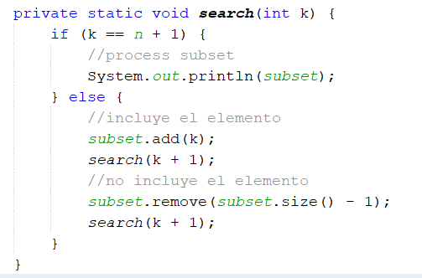
Problema 1
Generar todos los subconjuntos de un conjunto dado de n elementos.
{1, 2, 3} -> ∅, {1}, {2}, {3}, {1, 2}, {1, 3}, {2, 3}, and {1, 2, 3}.

Slide 4
Problema 2
Generar todas las permutaciones.
{1, 2, 3} → (1, 2, 3), (1, 3, 2), (2, 1, 3), (2, 3, 1), (3, 1, 2), and (3, 2, 1)

Slide 5
En esta parte I
Arreglos
ArrayList
Stack
Queue
PriorityQueue
Pair
Deque
HashMap
Set
TreeMap
TreeSet
Disjoint Set

Slide 6
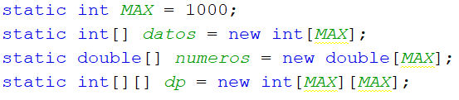
Arreglos
La cantidad de elementos a almacenar es fija:
Métodos:
Inicializar un arreglo con el mismo dato inicial:
Arrays.fill(datos, -1);
Ordenar un arreglo:
Arrays.sort(datos);

Slide 7
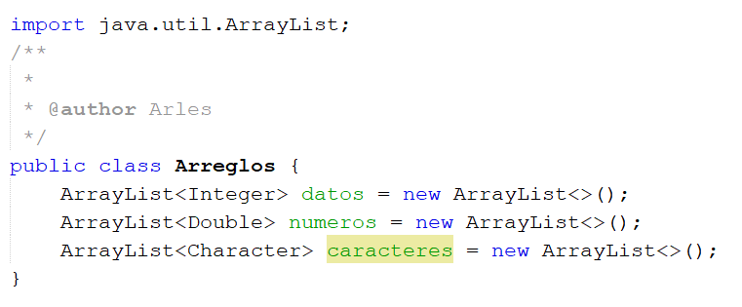
ArrayList
La cantidad de elementos a almacenar es variable:

Slide 8
ArrayList
Métodos:
add(Object o) – Agrega un objeto o al final del ArrayList.
clear() – Borra los elementos de un ArrayList.
indexOf(data) – retorna la posición de un dato de interés.
isEmpty() – dice si el arreglo está vacío o no.
Collections.sort(datos); - ordena un arreglo de datos dado.
Collections.sort(datos, Collections.reverseOrder()); - ordenar de forma inversa
Collections.reverse(datos); - invierte un arreglo dado

Slide 9
Stack

Slide 10

Stack
Son de tamaño dinámico poseen un comportamiento LIFO.

Slide 11
Stack
Sus métodos principales son:
st.push(o); //Agrega al tope
st.pop(); //borra y retorna el elemento del tope de la pila
st.peek(); //Consulta el elemento en el tope de la pila
st.empty(); //valida si la pila se encuentra vacía o no
st.size(); //retorna el número de elementos en la pila

Slide 12

Queue

Slide 13

Queue
Son de tamaño dinámico poseen un comportamiento FIFO.

Slide 14
Queue
Sus métodos principales son:
add(data): Añade el valor data al final de la Cola.
peek( ): Retorna el elemento del inicio de la Cola.
poll( ): Retorna y elimina el elemento del inicio de la Cola.
size( ): Retorna la cantidad de elementos que se encuentran en la Cola.
isEmpty( ): Retorna un boolean que indica si la Cola se encuentra vacia.

Slide 15

PriorityQueue
Una cola de prioridad al igual que una cola solo permite acceder al elemento que se encuentra al inicio de la estructura, pero al momento de realizar la inserción la cola toma en cuenta la prioridad asociada al elemento para ordenar todos los datos existentes en la cola.

Slide 16

PriorityQueue
Son de tamaño dinámico su comportamiento depende del orden del elemento que se va agregar.

Slide 17
PriorityQueue
Sus métodos principales son:
add(data): Añade el valor data al final de la Cola.
peek( ): Retorna el elemento del inicio de la Cola.
poll( ): Retorna y elimina el elemento del inicio de la Cola.
size( ): Retorna la cantidad de elementos que se encuentran en la Cola.
isEmpty( ): Retorna un boolean que indica si la Cola se encuentra vacia.

Slide 18
Deque (bicola)
Una cola de prioridad al igual que una cola solo permite acceder al elemento que se encuentra al inicio de la estructura, pero al momento de realizar la inserción la cola toma en cuenta la prioridad asociada al elemento para ordenar todos los datos existentes en la cola.

Slide 19

PriorityQueue
Son de tamaño dinámico:

Slide 20
PriorityQueue
Sus métodos principales son:
add(data): Añade el valor data al final de la Deque.
addFirst(data): Añade el valor data al inicio de la Deque.
pollFirst( ): Retorna y elimina el elemento del inicio de la Deque.
pollLast( ): Retorna y elimina el elemento del final de la Deque.
peekFirst( ): Retorna el elemento del inicio de la Deque.
peekLast( ): Retorna el elemento del final de la Deque.

Slide 21
Thank you!
Questions?

